Slide 1
QUẢN LÝ, ĐIỀU TRỊ BỆNH ĐẬU MÙA KHỈ VÀ BỆNH CÚM
Cục Quản lý Khám, chữa bệnh

Slide 2
A. Bệnh đậu mùa khỉ I. Mục tiêu
Phát hiện sớm các trường hợp nghi ngờ bệnh đậu mùa khỉ, cách ly, điều trị kịp thời
Các cơ sở KCB chủ động chuẩn bị và sẵn sàng ứng phó bệnh đậu mùa khỉ, hạn chế thấp nhất tỷ lệ tử vong
Phòng lây nhiễm cho nhân viên y tế và cộng đồng

Slide 3
II. Tình hình dịch
Bệnh đậu mùa khỉ là một bệnh truyền nhiễm cấp tính, gây dịch, do vi rút đậu mùa khỉ (monkey pox virus) gây ra và đặc trưng bởi tình trạng phát ban da
Lây truyền từ động vật sang người
Hiện có khoảng 22.485 ca bệnh xác định tại 79 quốc gia và vùng lãnh thổ trong đó có 5 ca tử vong
Ngày 23/7/2022, WHO công bố tình trạng khẩn cấp về sức khỏe cộng đồng quốc tế đối với bệnh đậu mùa khỉ.

Slide 4
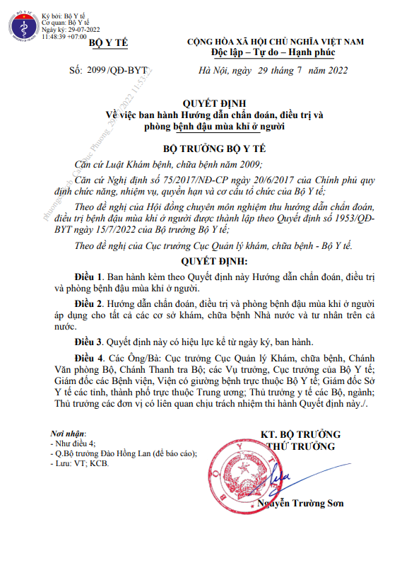
III. Phân tuyến điều trị
Ngày 29/7/2022, Bộ Y tế đã có Quyết định số 2099/QĐ-BYT ban hành hướng dẫn chẩn đoán, điều trị và dự phòng bệnh đậu mùa khỉ

Slide 5
III. Phân tuyến điều trị
Trong giai đoạn hiện nay tạm thời phân tuyến điều trị như sau:
Tại y tế xã/phường, quận/huyện
Phát hiện các trường hợp nghi ngờ trong cộng đồng và ca bệnh khi đến khám
Quản lý ca bệnh không triệu chứng, ca bệnh nhẹ. Cách ly tạm thời, hội chẩn với bệnh viện tuyến trên để điều trị tại chỗ và chuyển bệnh viện tuyến trên khi có dấu hiệu nặng
Phối hợp cơ quan y tế dự phòng, truyền thông và bệnh viện tuyến trên trong công tác giám sát, truyền thông và điều trị.

Slide 6
III. Phân tuyến điều trị
Tại tuyến tỉnh, trung ương
Tăng cường cảnh giác phát hiện các trường hợp nghi ngờ đến khám tại bệnh viện
Điều trị hoặc phối hợp với các cơ sở y tế tuyến dưới trong việc điều trị những ca bệnh đầu tiên xâm nhập vào Việt Nam
Tổ chức tập huấn cho các cơ sở khám, chữa bệnh
Kiểm tra, hướng dẫn và hỗ trợ bệnh viện tuyến dưới công tác điều trị
Nghiên cứu lâm sàng các ca bệnh đậu mùa khỉ khi xâm nhập

Slide 7
III. Phân tuyến điều trị
Theo dõi các dấu hiệu để chuyển viện kịp thời:
Các dấu hiệu nguy hiểm của bệnh cần theo dõi, xem xét chuyển tuyến điều trị:
+ Giảm thị lực.
+ Giảm ý thức, hôn mê, co giật.
+ Suy hô hấp.
+ Chảy máu, giảm số lượng nước tiểu.
+ Các dấu hiệu của nhiễm khuẩn huyết và sốc nhiễm khuẩn

Slide 8
IV. Tổ chức thực hiện
Rà soát, kiện toàn Tiểu ban điều trị các cấp thuộc Ban Chỉ đạo phòng chống bệnh dịch nguy hiểm và mới nổi
Xây dựng kế hoạch ứng phó với các tình huống dịch bệnh
Cập nhật các hướng dẫn chẩn đoán, điều trị; hướng dẫn kiểm soát lây nhiễm trong cơ sở KCB
Tập huấn hướng dẫn chẩn đoán, điều trị; hướng dẫn kiểm soát lây nhiễm
Rút kinh nghiệm kịp thời các ca bệnh nặng, tử vong đầu tiên
Tăng cường kiểm tra, giám sát công tác phòng chống dịch

Slide 9
IV. Tổ chức thực hiện
Tình huống 1: Chưa có trường hợp bệnh xâm nhập vào Việt Nam
Kiện toàn Ban Chỉ đạo phòng chống dịch tại Bệnh viện.
Xây dựng Kế hoạch phòng chống dịch theo các giai đoạn của dịch.
Chuẩn bị cơ sở vật chất, khu vực cách ly, trang thiết bị, nhân lực, thuốc, vật tư, hoá chất, phương tiện cho phòng chống dịch
Xây dựng quy trình nội bộ tiếp đón, cách ly và điều trị người bệnh đậu mùa khỉ.
Thành lập đội chống dịch cơ động hỗ trợ cho tuyến dưới
Tổ chức diễn tập phòng chống dịch
Điều trị các ca bệnh theo phân tuyến, thực hiện phương án điều trị tại chỗ theo chỉ đạo

Slide 10
IV. Tổ chức thực hiện
Tình huống 2: Có các trường hợp bệnh đậu mùa khỉ xâm nhập vào Việt Nam
Tổ chức khu điều trị cách ly riêng cho ca bệnh đậu mùa khỉ
Cập nhật quy trình nội bộ tiếp đón, cách ly và điều trị người bệnh đậu mùa khỉ phù hợp với thực tế tại cơ sở.
Thường trực chống dịch 24/24h
Rà soát lại cơ sở vật chất, trang thiết bị, phương tiện, vật tư, hoá chất, nhân lực sẵn sàng ứng phó với dịch lan rộng.
Tổ chức tập huấn bổ sung cho nhân viên y tế: công tác điều trị, chống nhiễm khuẩn và kiểm soát lây nhiễm,

Slide 11
IV. Tổ chức thực hiện
Tình huống 3: Dịch lây lan ra cộng đồng
Mở rộng khu vực cách ly điều trị; huy động các khoa lâm sàng và các bộ phận hỗ trợ tham gia;
Thường trực chống dịch 24/24h; sẵn sàng cử đội cấp cứu lưu động và hỗ trợ tuyến dưới, bệnh viện khác khi cần thiết;
Phân loại người bệnh theo mức độ nặng nhẹ để điều trị tại các tuyến phù hợp; hạn chế di chuyển người bệnh
Thường xuyên đánh giá, rút kinh nghiệm trong công tác điều trị, chống nhiễm khuẩn và kiểm soát lây nhiễm, giám sát

Slide 12
B. Dịch bệnh Cúm
Bệnh cúm mùa là bệnh truyền nhiễm cấp tính với biểu hiện sốt, đau đầu, đau cơ, mệt mỏi, sổ mũi, đau họng và ho.
Tác nhân gây bệnh chủ yếu do các chủng vi rút cúm A(H3N2), cúm A(H1N1), cúm B và cúm C.
Bệnh có khả năng lây nhiễm rất cao, qua đường hô hấp thông qua các giọt nhỏ nước bọt hay dịch tiết mũi họng do hắt hơi, ho khạc.
Bệnh cúm mùa thường diễn biến nhẹ và hồi phục trong vòng 2-7 ngày, nhưng đối với trẻ em, người già sức đề kháng kém, đặc biệt là người có bệnh mãn tính về tim phổi, thận, bệnh chuyển hóa, thiếu máu hoặc suy giảm miễn dịch... thì bệnh cúm có thể diễn biến nặng hơn, dễ bị biến chứng và có thể dẫn đến tử vong nếu không điều trị kịp thời.

Slide 13
B. Dịch bệnh Cúm
Thế giới, những vụ dịch cúm mùa hàng năm ước tính có khoảng 3 đến 5 triệu ca bệnh nặng và khoảng 290.000 đến 650.000 ca tử vong liên quan đến cúm mùa.
Theo Tổ chức Y tế Thế giới, số liệu giám sát cúm mùa từ 91 quốc gia và vùng lãnh thổ từ ngày 13 đến ngày 26/6/2022, qua hơn 163.505 mẫu xét nghiệm đã ghi nhận 9.741 mẫu dương tính với cúm, trong đó có 89,37% (9.582 mẫu) là cúm A, còn lại là cúm B. Cúm A chiếm phần lớn là phân týp cúm A(H3N2) (96,39%), còn lại là cúm A(H1N1) (3,61%).

Slide 14
B. Dịch bệnh Cúm
Tại Việt Nam
Hàng năm bệnh cúm ghi nhận quanh năm, trong giai đoạn 2014 trở về trước ghi nhận trên 1.000.000 trường hợp mắc cúm mùa, sau đó giảm xuống dưới 800.000 trường hợp mắc/năm.
Trong 5 năm gần đây ghi nhận 300.000 đến 600.000 trường hợp mỗi năm và có xu hướng tăng vào thời điểm chuyển mùa hè - thu, đông - xuân.
Theo báo cáo của hệ thống giám sát bệnh truyền nhiễm trong thời gian gần đây, số trường hợp mắc bệnh cúm hiện nay không có sự khác biệt so với những năm trước đây. Thời điểm từ đầu tháng 7/2022 đến nay số nhập viện có xu hướng tăng tại một số bệnh viện tuyến cuối và một số tỉnh, thành phố, trong đó phần lớn là các trường hợp nhiễm cúm A (chiếm 97,6% số trường hợp dương tính với cúm theo thống kê của Bệnh viện Bệnh nhiệt đới Trung ương).

Slide 15
B. Dịch bệnh Cúm
Tại Việt Nam
6 tháng năm 2022 cả nước ghi nhận 141.179 trường hợp mắc cúm, không có trường hợp tử vong. Không ghi nhận trường hợp mắc các chủng cúm gia cầm chủng độc lực cao như cúm A(H5N1), A(H5N6), A(H5N8), A(H7N9)...
So với cùng kỳ năm 2021 (162.706 trường hợp mắc, 0 tử vong), số trường hợp mắc giảm 13,2%.
Từ đầu năm 2022 đến nay, số mắc cao nhất trong tháng 3/2022 (37.442 trường hợp mắc), tháng 2/2022 (28.199 trường hợp mắc), tháng 4/2022 (21.992 trường hợp mắc).
Số mắc cúm/100.000 dân cao nhất tại miền Bắc (271,9/100.000 dân), miền Trung (86,9/100.000 dân), miền Nam (41,0/100.000 dân), khu vực Tây Nguyên (2,3/100.000 dân).
Số mắc cúm ghi nhận chủ yếu tại các tỉnh miền Bắc, trong đó các tỉnh, thành phố có số mắc cao: Thanh Hóa (36.759 trường hợp mắc), Thái Bình (13.876), Hưng Yên (13.392), Nghệ An (8.792), Hà Tĩnh (8.028), Đồng Tháp (6.033), Sơn La (4.572), Khánh Hòa (3.655), Lai Châu (3.378), Long An (3.329)...

Slide 16
B. Dịch bệnh Cúm
Trước tình hình diễn biến của dịch Cúm hiện nay, Cục Quản lý Khám, chữa bệnh đã có Công văn số /KCB-NV đề nghị:
1) Thuốc Tamiflu chứa hoạt chất Oseltamivir để điều trị cúm là loại thuốc được chỉ định trong trường hợp người bệnh nhiễm cúm (nghi ngờ hoặc xác định) có biến chứng hoặc có yếu tố nguy cơ, không được tự ý sử dụng khi không có chỉ định của bác sĩ do làm tăng nguy cơ đề kháng thuốc dẫn đến những tác dụng không mong muốn và tổn thất về kinh tế.
2) Tăng cường công tác truyền thông về phòng, chống bệnh cúm để người dân hiểu và không tự ý mua thuốc kháng vi rút để điều trị cúm.

Slide 17
B. Dịch bệnh Cúm
Trước tình hình diễn biến của dịch Cúm hiện nay, Cục Quản lý Khám, chữa bệnh đã có Công văn số /KCB-NV đề nghị:
3) Tổ chức kiểm tra, giám sát việc bán thuốc tại các cơ sở bán lẻ thuốc đối với các thuốc chỉ được bán khi có đơn thuốc.
4) Chỉ đạo cơ sở khám bệnh, chữa bệnh trên địa bàn thực hiện điều trị cúm theo Hướng dẫn chẩn đoán và điều trị cúm của Bộ trưởng Bộ Y tế và chú trọng công tác kê đơn an toàn, hợp lý và hiệu quả

Slide 18
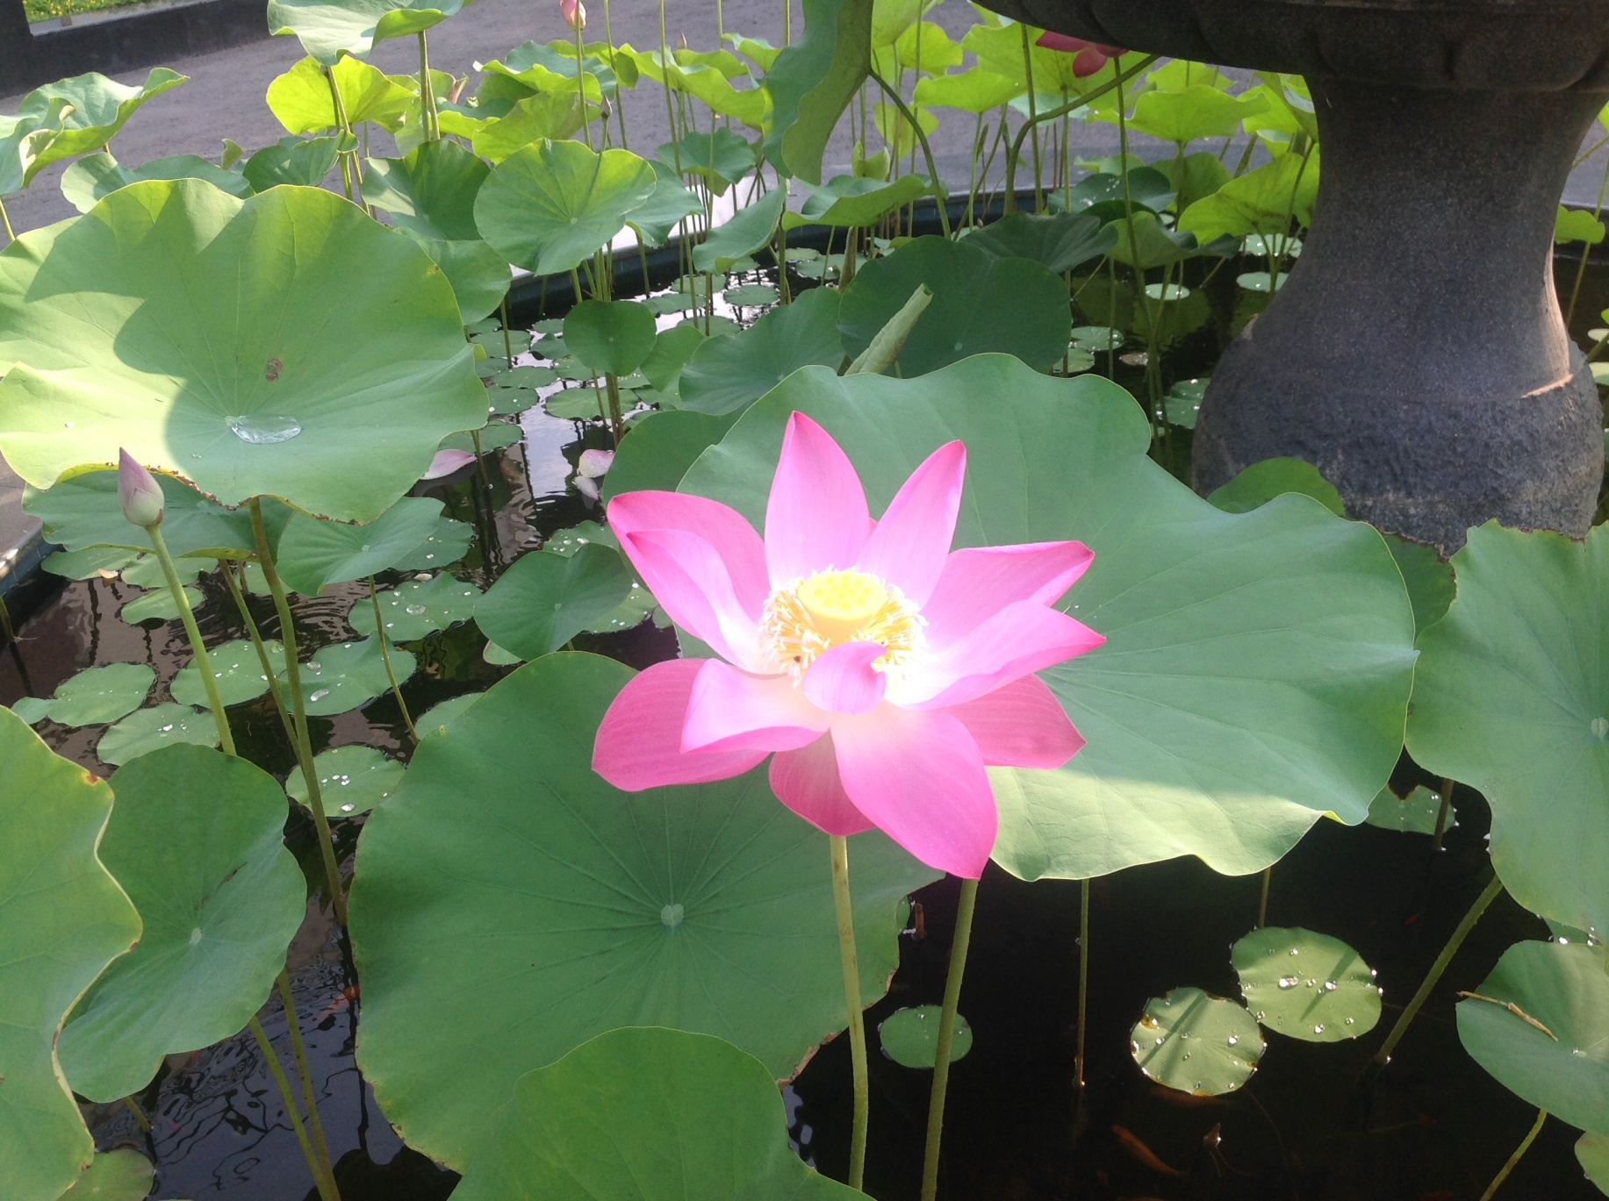
Trân trọng cảm ơn

